Slide 1



Programme de remédiation intensive
-Français-
Parcours 1
Palier: Lettre
Séance : 2
Version expérimentale pour les Ecoles Pionnières.
Non définitive. En cours d’amélioration.

Slide 2


Pour l’enseignant – A ne pas lire aux élèves
Recommandations générales pour les enseignant(e)s
. 1. Se préparer : lire attentivement l’ensemble des diapositives en amont afin de s’en imprégner et élaborer la carte mentale de la leçon et anticiper les enchaînements.
2. Couvrir le contenu de la leçon avec une vérification permanente de la compréhension : ne pas sauter de diapositives et vérifier la compréhension; en maintenant un rythme soutenu sans temps mort;
3.Rester fidèle au scénario pédagogique : suivre les consignes du ruban didactique activement, sans se limiter à une lecture passive.
4.Expliquer les consignes: s’assurer que tous les élèves comprennent les consignes des activités, en les invitant à les reformuler ou à les réexpliquer, si besoin, dans leur langue maternelle.
5.Donner un feed back riche et systématique : solliciter la participation du maximum d’ élèves en les questionnant et en corrigeant les erreurs.
6.Adopter une posture dynamique : circuler dans la classe, capter l’attention par des explications, et au besoin , illustrer par des exemples;

Slide 3


A la fin de la séance d’aujourd’hui,
au moins 80% des élèves doivent être capables de :
Comprendre et produire les mots du vocabulaire:
jupe – livre – moto – nez- maman- papa –ballon - jardin.
Identifier, nommer, lire et écrire les lettres: j - l – m - n.

Slide 4





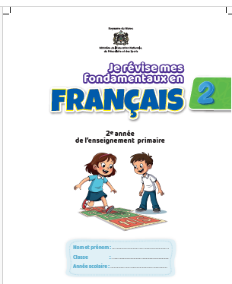
Pour l’enseignant ( e )
Matériel technique
PC + PPT
Pointeur
Projection ajustée
Matériel didactique
Ardoise
Cahier
Livret

Slide 5








Pictogrammes pour la gestion de la séance.
Pour l’enseignant (e)
Modelage.
Les élèves écoutent.
Questions directes.
L’enseignant( e) désigne des élèves
Répétition chorale.
Toute la classe
participe.
Observation.
Les élèves observent
Passage au tableau.
Un élève réalise la tâche.
Travail en binôme.
Les élèves travaillent à deux .
Pratique autonome.
L’enseignant(e) circule entre les rangs.
Devoir à la maison.
Les élèves recopient leurs devoirs

Slide 6


Plan de la séance
10 min
1.Rituel
2. Vocabulaire
30 min
3. Lecture –Écriture
60 min
4. Pratique autonome
20 min
5. Jeu
10 min

Slide 7




1. Rituel | 2. Vocabulaire | 3. Lecture- écriture | 4.Pratique autonome | 5.Jeu
Prenez vos ardoises et vos livrets de français
Ardoise
Cahier
Livret

Slide 8

1. Rituel | 2. Vocabulaire | 3. Lecture- écriture | 4.Pratique autonome | 5.Jeu
Quand vous voyez ce pictogramme, vous allez corriger les devoirs faits à la maison.

Slide 9

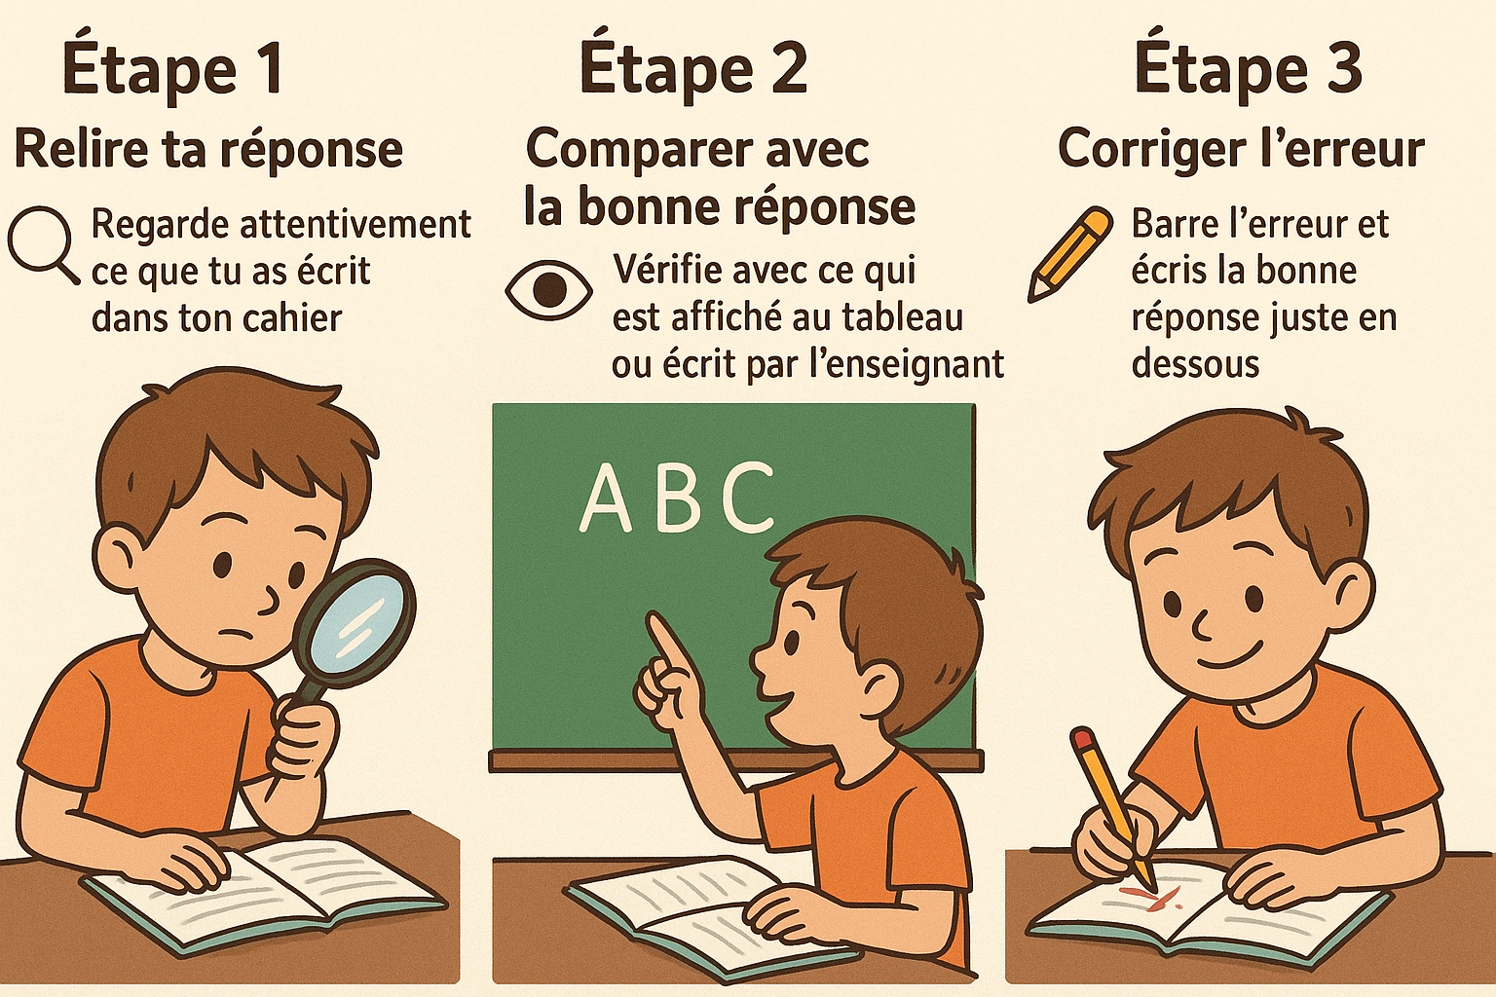
1. Rituel | 2. Vocabulaire | 3. Lecture- écriture | 4.Pratique autonome | 5.Jeu
Pour corriger, vous devez suivre 3 étapes: relire la réponse – comparer avec la bonne réponse – corriger l’erreur .

Slide 10
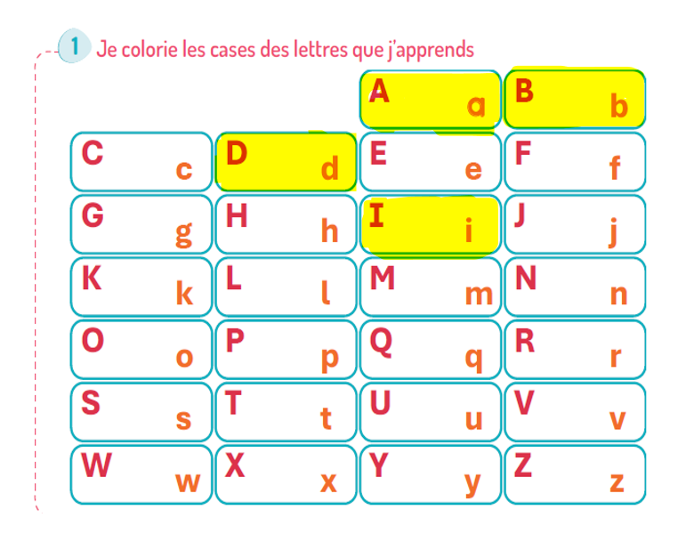
1. Rituel | 2. Vocabulaire | 3. Lecture- écriture | 4.Pratique autonome | 5.Jeu
Corrigez .

Slide 11
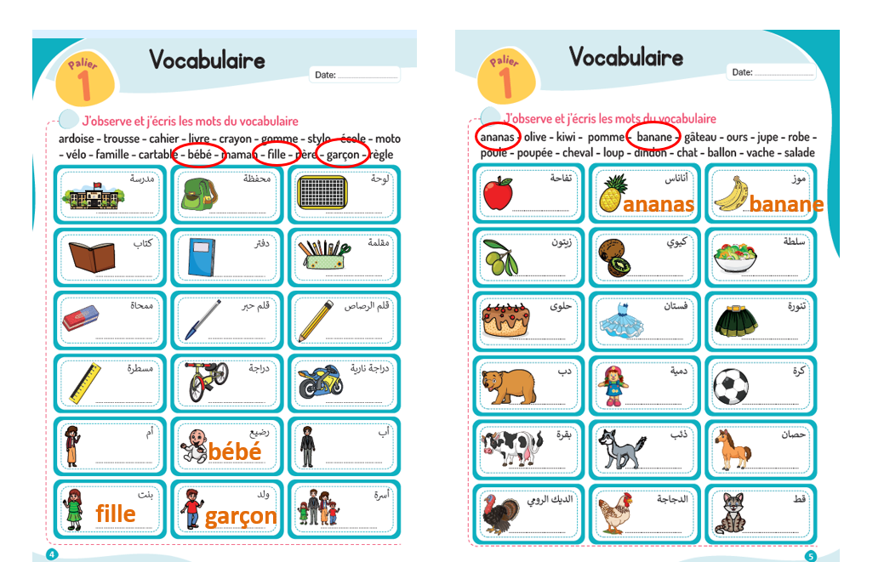
1. Rituel | 2. Vocabulaire | 3. Lecture- écriture | 4.Pratique autonome | 5.Jeu
Corrigez .

Slide 12


10 min
Rituel
Chanson
Version provisoire pour la formation des enseignants

Slide 13


1. Rituel | 2. Vocabulaire | 3. Lecture- écriture | 4.Pratique autonome | 5.Jeu
Nous allons écouter la chanson « Bonjour mes amis » et nous allons chanter ensemble.

Slide 14

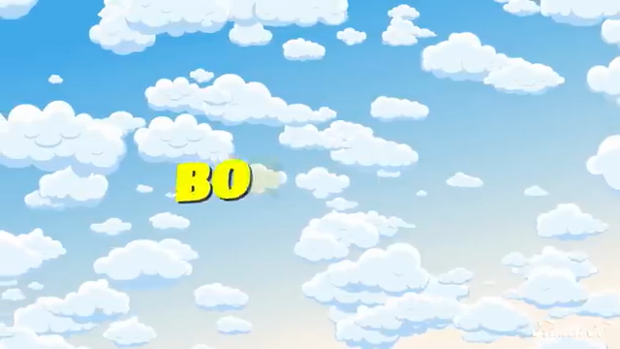
1. Rituel | 2. Vocabulaire | 3. Lecture- écriture | 4.Pratique autonome | 5.Jeu
Diffusion automatique.

Slide 15

30 min
Vocabulaire
jupe – livre – moto – nez- maman- papa –ballon - jardin.
Version provisoire pour la formation des enseignants

Slide 16

Pour l’enseignant (e )
Objectifs de l’activité
Comprendre et produire les mots du vocabulaire:
jupe – livre – moto – nez-
maman/mère - papa/ père – ballon - jardin.

Slide 17
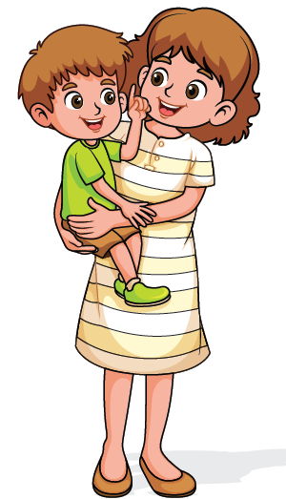
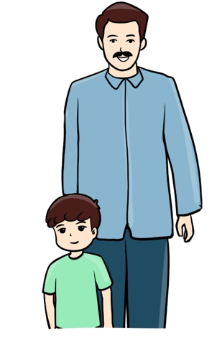



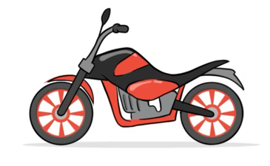

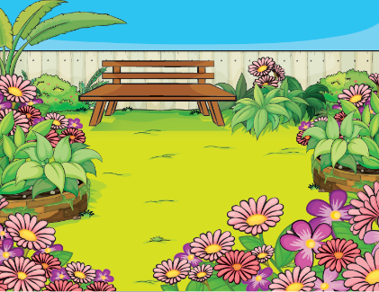
1. Rituel | 2. Vocabulaire | 3. Lecture- écriture | 4.Pratique autonome | 5.Jeu
  Nous allons apprendre de nouveaux mots en français.

Slide 18
1. Rituel | 2. Vocabulaire | 3. Lecture- écriture | 4.Pratique autonome | 5.Jeu
  C’est une jupe . Comment vous dites jupe dans votre langue?
L’enseignant (e ) fournit une rétroaction positive ou corrective.
.

Slide 19
1. Rituel | 2. Vocabulaire | 3. Lecture- écriture | 4.Pratique autonome | 5.Jeu
  Une jupe , une jupe . Répétons ensemble “une jupe ” ”. Encore une fois “une jupe ”.
Qui veut répéter ” Une jupe ”? L’enseignant (e) désigne trois élèves pour répéter.
Une jupe

Slide 20
1. Rituel | 2. Vocabulaire | 3. Lecture- écriture | 4.Pratique autonome | 5.Jeu
  C’est un livre. Comment vous dites livre dans votre langue?
L’enseignant (e ) fournit une rétroaction positive ou corrective.

Slide 21
1. Rituel | 2. Vocabulaire | 3. Lecture- écriture | 4.Pratique autonome | 5.Jeu
  Un livre, un livre. Répétons ensemble “un livre” ”. Encore une fois “un livre”.
Qui veut répéter ” un livre”? L’enseignant (e) désigne trois élèves pour répéter.
Un livre

Slide 22
1. Rituel | 2. Vocabulaire | 3. Lecture- écriture | 4.Pratique autonome | 5.Jeu
  C’est une maman. Comment vous dites maman dans votre langue?
L’enseignant (e ) fournit une rétroaction positive ou corrective.

Slide 23
1. Rituel | 2. Vocabulaire | 3. Lecture- écriture | 4.Pratique autonome | 5.Jeu
  Une maman, une maman. Répétons ensemble “une maman”. Encore une fois” une maman”
Qui veut répéter ” une maman”? L’enseignant (e) désigne trois élèves pour répéter.
Une maman

Slide 24
1. Rituel | 2. Vocabulaire | 3. Lecture- écriture | 4.Pratique autonome | 5.Jeu
  On dit aussi: Une mère, une mère. Répétons ensemble “une mère”. Encore une fois” une mère”
Qui veut répéter ” une mère”? L’enseignant (e) désigne trois élèves pour répéter.
Une mère

Slide 25
1. Rituel | 2. Vocabulaire | 3. Lecture- écriture | 4.Pratique autonome | 5.Jeu
  C’est un papa. Comment vous dites papa dans votre langue?
L’enseignant (e ) fournit une rétroaction positive ou corrective.

Slide 26
1. Rituel | 2. Vocabulaire | 3. Lecture- écriture | 4.Pratique autonome | 5.Jeu
  Un papa, un papa. Répétons ensemble “un papa”. Encore une fois” un papa”
Qui veut répéter ” un papa”? L’enseignant (e) désigne trois élèves pour répéter.
Un papa

Slide 27
1. Rituel | 2. Vocabulaire | 3. Lecture- écriture | 4.Pratique autonome | 5.Jeu
  On dit aussi: Un père, un père. Répétons ensemble “un père”. Encore une fois” un père”
Qui veut répéter ” un père”? L’enseignant (e) désigne trois élèves pour répéter.
Un père

Slide 28
1. Rituel | 2. Vocabulaire | 3. Lecture- écriture | 4.Pratique autonome | 5.Jeu
  Qui veut dire les mots?
  L’enseignant (e) désigne trois élèves. Il pointe les images en changeant l’ordre à chaque fois.

Slide 29

1. Rituel | 2. Vocabulaire | 3. Lecture- écriture | 4.Pratique autonome | 5.Jeu
  C’est un ballon. Comment vous dites ballon dans votre langue?
L’enseignant (e ) fournit une rétroaction positive ou corrective.

Slide 30
1. Rituel | 2. Vocabulaire | 3. Lecture- écriture | 4.Pratique autonome | 5.Jeu
  Un ballon, un ballon. Répétons ensemble “un ballon”. Encore une fois ” un ballon”
Qui veut répéter ” un ballon”? L’enseignant (e) désigne trois élèves pour répéter.
Un ballon

Slide 31
1. Rituel | 2. Vocabulaire | 3. Lecture- écriture | 4.Pratique autonome | 5.Jeu
  C’est une moto. Comment vous dites moto dans votre langue?
L’enseignant (e ) fournit une rétroaction positive ou corrective.

Slide 32
1. Rituel | 2. Vocabulaire | 3. Lecture- écriture | 4.Pratique autonome | 5.Jeu
  Une moto, une moto. Répétons ensemble une moto”. Encore une fois ” une moto”
Qui veut répéter ” une moto”? L’enseignant (e) désigne trois élèves pour répéter.
Une moto

Slide 33
1. Rituel | 2. Vocabulaire | 3. Lecture- écriture | 4.Pratique autonome | 5.Jeu
  C’est un nez. Comment vous dites nez dans votre langue?
L’enseignant (e ) fournit une rétroaction positive ou corrective.

Slide 34
1. Rituel | 2. Vocabulaire | 3. Lecture- écriture | 4.Pratique autonome | 5.Jeu
  Un nez. un nez. Répétons ensemble “un nez”. Encore une fois ” un nez”
Qui veut répéter ” un nez”? L’enseignant (e) désigne trois élèves pour répéter.
Un nez

Slide 35
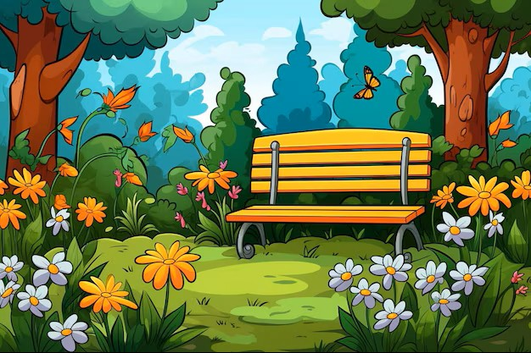
1. Rituel | 2. Vocabulaire | 3. Lecture- écriture | 4.Pratique autonome | 5.Jeu
  C’est un jardin. Comment vous dites jardin dans votre langue?
L’enseignant (e ) fournit une rétroaction positive ou corrective.

Slide 36
1. Rituel | 2. Vocabulaire | 3. Lecture- écriture | 4.Pratique autonome | 5.Jeu
  Un jardin . un jardin. Répétons ensemble “un jardin”. Encore une fois ”un jardin”
Qui veut répéter ” un jardin”? L’enseignant (e) désigne trois élèves pour répéter.
Un jardin

Slide 37

Rebrassage
du vocabulaire (1)
Je dis, tu montres
Version provisoire pour la formation des enseignants

Slide 38
1. Rituel | 2. Vocabulaire | 3. Lecture- écriture | 4.Pratique autonome | 5.Jeu
  Prenez vos ardoises.

Slide 39


1. Rituel | 2. Vocabulaire | 3. Lecture- écriture | 4.Pratique autonome | 5.Jeu
  Ecrivez sur vos ardoises le numéro du mot que je vais dire: une jupe – un ballon – un livre – un nez.
L’enseignant dit les mots un par un en changeant l’ordre.
4

Slide 40
1. Rituel | 2. Vocabulaire | 3. Lecture- écriture | 4.Pratique autonome | 5.Jeu
  Ecrivez sur vos ardoises le numéro du mot que je vais dire: une moto – une maman – un jardin – un papa.
L’enseignant dit les mots un par un en changeant l’ordre.
4

Slide 41

Rebrassage
du vocabulaire (2)
Jeu du duel
Version provisoire pour la formation des enseignants

Slide 42
1. Rituel | 2. Vocabulaire | 3. Lecture- écriture | 4.Pratique autonome | 5.Jeu
Vous allez passer au tableau pour jouer à deux. Un élève montre trois images, une après l’autre, et l’autre dit les mots. Par la suite les rôles seront échangés.
Je montre 3 images au hasard
Je dis les mots

Slide 43
1. Rituel | 2. Vocabulaire | 3. Lecture- écriture | 4.Pratique autonome | 5.Jeu
Maintenant, on va commencer le jeu. Qui veut passer au tableau?
Le gagnant sera celui qui aura le plus réponses correctes.

Slide 44

Rebrassage
du vocabulaire (3)
Trouver les mots qui manquent
Version provisoire pour la formation des enseignants

Slide 45

1. Rituel | 2. Vocabulaire | 3. Lecture- écriture | 4.Pratique autonome | 5.Jeu
Observez bien les images. Je vais masquer 2 images.

Slide 46


1. Rituel | 2. Vocabulaire | 3. Lecture- écriture | 4.Pratique autonome | 5.Jeu
  Quels sont les 2 mots qui manquent ?

Slide 47
1. Rituel | 2. Vocabulaire | 3. Lecture- écriture | 4.Pratique autonome | 5.Jeu
  Les mots qu’il fallait trouver sont :un jardin et une jupe.
  L’enseignant( e) fournit une rétroaction positive et corrective.

Slide 48

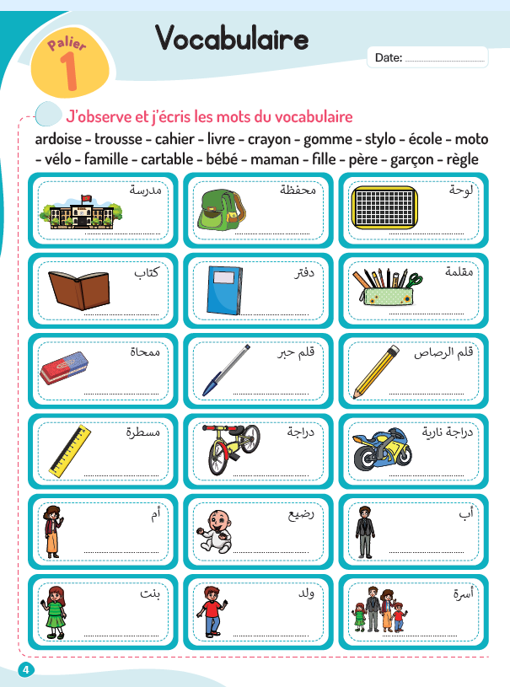
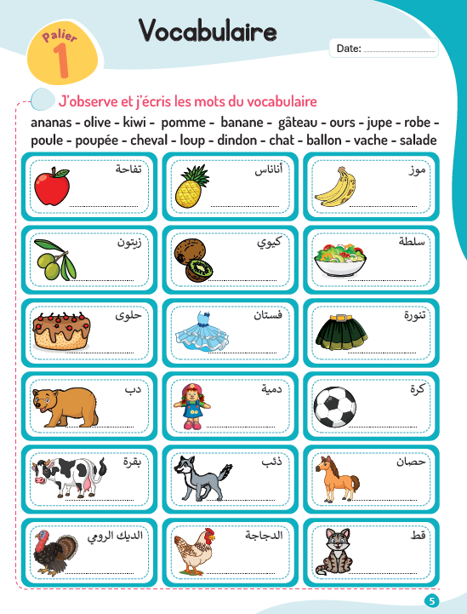
1. Rituel | 2. Vocabulaire | 3. Lecture- écriture | 4.Pratique autonome | 5.Jeu
  À la maison, écrivez, les mots du vocabulaire que nous avons vus aujourd’hui.
Devoir à la maison

Slide 49
Rituel
La chanson de l’alphabet
Version provisoire pour la formation des enseignants

Slide 50
Nous allons apprendre les lettres de l’alphabet en répétant la chanson .
Ecoutez bien , soyez attentif.

Slide 51

Diffusion automatique.

Slide 52


  Je vais reprendre la chanson en pointant les lettres, suivez bien.

Slide 53
  Qui veut passer au tableau pour chanter en pointant les lettres ?

Slide 54

60 min
Lecture - Ecriture
Les lettres: j - l – m - n
Version provisoire pour la formation des enseignants

Slide 55
Pour l’enseignant (e )
Objectifs de l’activité
Identifier, nommer, lire et écrire les lettres: j - l - m - n.

Slide 56
1. Rituel | 2. Vocabulaire | 3. Lecture- écriture | 4.Pratique autonome | 5.Jeu
j - l - m - n
  Nous allons apprendre à lire et à écrire les lettres: j , l , m et n.

Slide 57
1. Rituel | 2. Vocabulaire | 3. Lecture- écriture | 4.Pratique autonome | 5.Jeu
  C’est la lettre j minuscule. Elle fait le son « j ». Lisons ensemble « j ». Encore une fois « j ».
  Qui veut lire « j »? L’enseignant (e) désigne trois élèves pour lire.
j

Slide 58
1. Rituel | 2. Vocabulaire | 3. Lecture- écriture | 4.Pratique autonome | 5.Jeu
  C’est la lettre J majuscule . Elle fait le son « j ». Lisons ensemble « j ». Encore une fois « j ».
  Qui veut lire « j »? L’enseignant (e) désigne trois élèves pour lire.
J

Slide 59
1. Rituel | 2. Vocabulaire | 3. Lecture- écriture | 4.Pratique autonome | 5.Jeu
j minuscule- J majuscule
Qui veut lire ? L’enseignant (e) désigne trois élèves pour lire.
j J

Slide 60
1. Rituel | 2. Vocabulaire | 3. Lecture- écriture | 4.Pratique autonome | 5.Jeu
Dans « jupe », je vois la lettre j et j’entends le son « j ». ju – pe.
L’enseignant( e) pointe la lettre j .
jupe

Slide 61

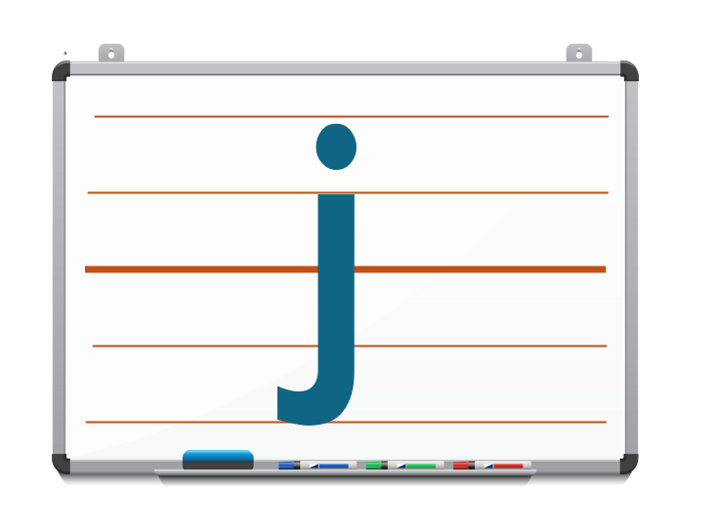
1. Rituel | 2. Vocabulaire | 3. Lecture- écriture | 4.Pratique autonome | 5.Jeu
Maintenant, nous allons écrire la lettre j minuscule . Regardez comment je fais

Slide 62
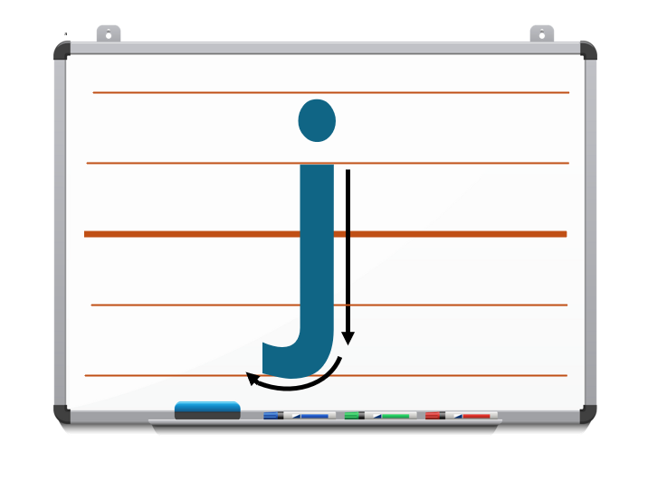
1. Rituel | 2. Vocabulaire | 3. Lecture- écriture | 4.Pratique autonome | 5.Jeu
Je trace un trait qui descend sous la ligne. Puis, je fais par un petit trait arrondi vers la gauche? Enfin, je mets le point au dessus.

Slide 63
1. Rituel | 2. Vocabulaire | 3. Lecture- écriture | 4.Pratique autonome | 5.Jeu
Démonstration par l’enseignant (e ) au tableau.
Demander aux élèves de faire le geste avec le doigt dans l’air pendant la démonstration.

Slide 64
1. Rituel | 2. Vocabulaire | 3. Lecture- écriture | 4.Pratique autonome | 5.Jeu
Prenez vos ardoises et écrivez la lettre j minuscule .

Slide 65

1. Rituel | 2. Vocabulaire | 3. Lecture- écriture | 4.Pratique autonome | 5.Jeu
Levez les ardoises.
L’enseignant (e) fournit une rétroaction positive ou corrective .

Slide 66
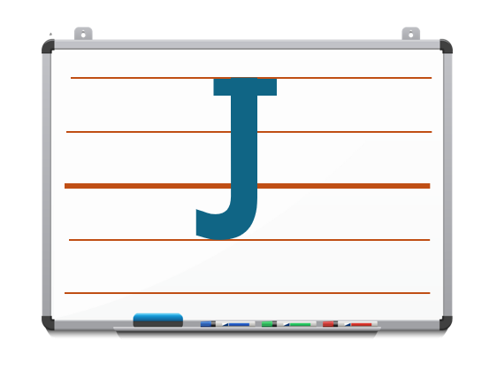
1. Rituel | 2. Vocabulaire | 3. Lecture- écriture | 4.Pratique autonome | 5.Jeu
Je vais vous montrer comment écrire la lettre J majuscule. Regardez comment je fais.

Slide 67
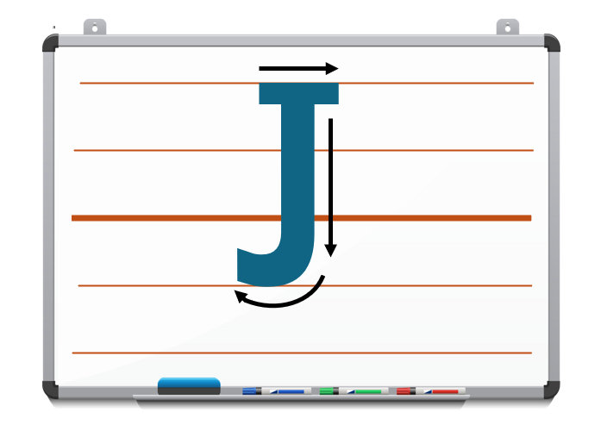
1. Rituel | 2. Vocabulaire | 3. Lecture- écriture | 4.Pratique autonome | 5.Jeu
Je trace un grand trait qui descend de haut en bas. Puis, je fais un trait arrondi vers la gauche en bas.
Démonstration par l’enseignant(e ) au tableau. Demander aux élèves de faire le geste avec le doigt dans l’air pendant la démonstration.

Slide 68
1. Rituel | 2. Vocabulaire | 3. Lecture- écriture | 4.Pratique autonome | 5.Jeu
Prenez vos ardoises et écrivez la lettre J majuscule .

Slide 69
1. Rituel | 2. Vocabulaire | 3. Lecture- écriture | 4.Pratique autonome | 5.Jeu
Levez les ardoises.
L’enseignant (e) fournit une rétroaction positive ou corrective .

Slide 70
1. Rituel | 2. Vocabulaire | 3. Lecture- écriture | 4.Pratique autonome | 5.Jeu
  C’est la lettre l minuscule. Elle fait le son « l ». Lisons ensemble « l ». Encore une fois « l ».
  Qui veut lire « l »? L’enseignant (e) désigne trois élèves pour lire.
l

Slide 71
1. Rituel | 2. Vocabulaire | 3. Lecture- écriture | 4.Pratique autonome | 5.Jeu
  C’est la lettre L majuscule . Elle fait le son « l ». Lisons ensemble « l ». Encore une fois « l ».
  Qui veut lire « l »? L’enseignant (e) désigne trois élèves pour lire.
L

Slide 72
1. Rituel | 2. Vocabulaire | 3. Lecture- écriture | 4.Pratique autonome | 5.Jeu
l minuscule –L majuscule
Qui veut lire ? L’enseignant (e) désigne trois élèves pour lire.
l L

Slide 73
1. Rituel | 2. Vocabulaire | 3. Lecture- écriture | 4.Pratique autonome | 5.Jeu
Dans « livre », je vois la lettre l et j’entends le son « l ». li- vre.
L’enseignant( e) pointe la lettre l.
livre

Slide 74
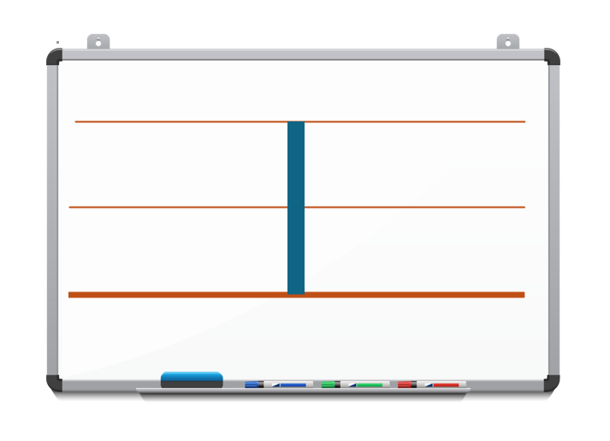
1. Rituel | 2. Vocabulaire | 3. Lecture- écriture | 4.Pratique autonome | 5.Jeu
Maintenant, nous allons écrire la lettre l minuscule.

Slide 75
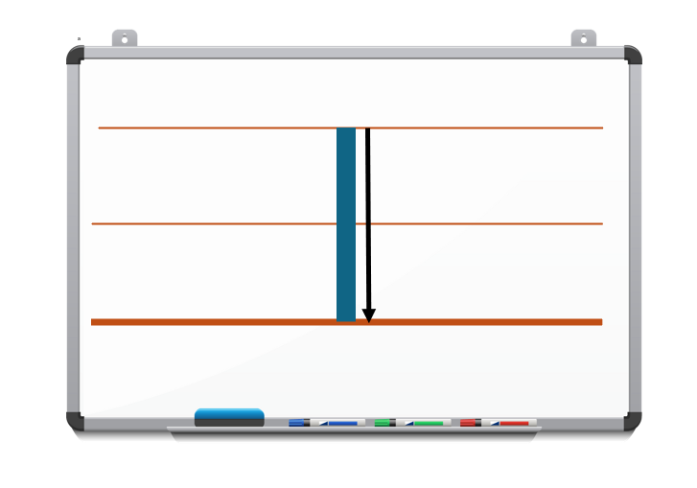
1. Rituel | 2. Vocabulaire | 3. Lecture- écriture | 4.Pratique autonome | 5.Jeu
Regardez comment je fais. Je trace un grand trait vers le bas.
Démonstration par l’enseignant(e ) au tableau. Demander aux élèves de faire le geste avec le doigt dans l’air pendant la démonstration.

Slide 76
1. Rituel | 2. Vocabulaire | 3. Lecture- écriture | 4.Pratique autonome | 5.Jeu
Prenez vos ardoises et écrivez la lettre l minuscule .

Slide 77
1. Rituel | 2. Vocabulaire | 3. Lecture- écriture | 4.Pratique autonome | 5.Jeu
Levez les ardoises.
L’enseignant (e) fournit une rétroaction positive ou corrective .

Slide 78
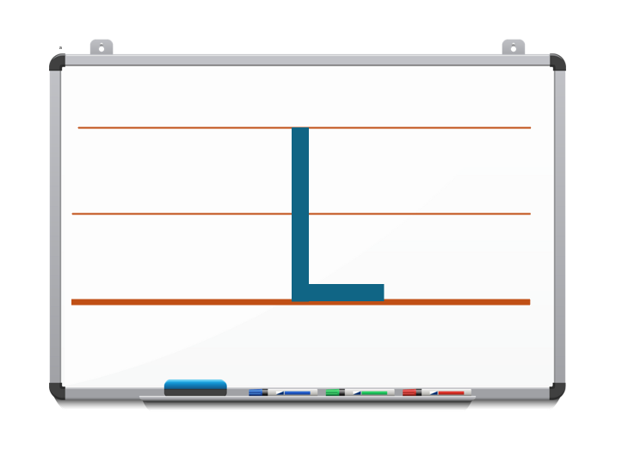
1. Rituel | 2. Vocabulaire | 3. Lecture- écriture | 4.Pratique autonome | 5.Jeu
Je vais vous montrer comment écrire la lettre L majuscule.

Slide 79
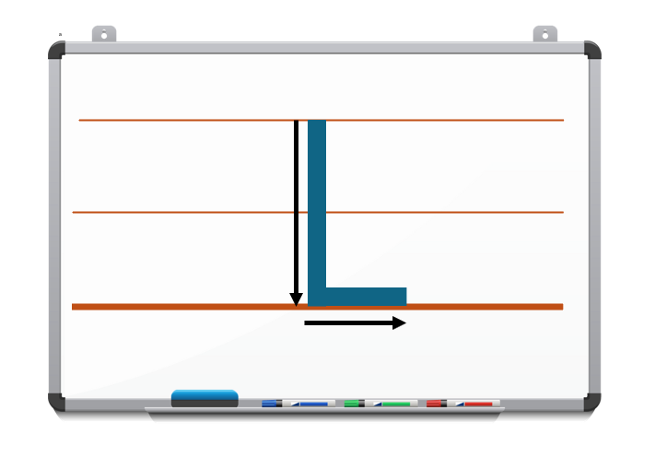
1. Rituel | 2. Vocabulaire | 3. Lecture- écriture | 4.Pratique autonome | 5.Jeu
Regardez comment je fais. je trace un grand trait vers le bas. Puis, je fais un petit trait en bas.
Démonstration par l’enseignant(e ) au tableau. Demander aux élèves de faire le geste avec le doigt dans l’air pendant la démonstration.

Slide 80
1. Rituel | 2. Vocabulaire | 3. Lecture- écriture | 4.Pratique autonome | 5.Jeu
Prenez vos ardoises et écrivez la lettre L majuscule .

Slide 81
1. Rituel | 2. Vocabulaire | 3. Lecture- écriture | 4.Pratique autonome | 5.Jeu
Levez les ardoises.
L’enseignant (e) fournit une rétroaction positive ou corrective .

Slide 82
1. Rituel | 2. Vocabulaire | 3. Lecture- écriture | 4.Pratique autonome | 5.Jeu
  C’est la lettre m minuscule. Elle fait le son « m ». Lisons ensemble « m ». Encore une fois « m ».
  Qui veut lire « m »? L’enseignant (e) désigne trois élèves pour lire.
m

Slide 83
1. Rituel | 2. Vocabulaire | 3. Lecture- écriture | 4.Pratique autonome | 5.Jeu
  C’est la lettre M majuscule . Elle fait le son « m ». Lisons ensemble « m ». Encore une fois « m ».
  Qui veut lire « m »? L’enseignant (e) désigne trois élèves pour lire.
M

Slide 84
1. Rituel | 2. Vocabulaire | 3. Lecture- écriture | 4.Pratique autonome | 5.Jeu
m minuscule- M majuscule
Qui veut lire ? L’enseignant (e) désigne trois élèves pour lire.
M
m

Slide 85
1. Rituel | 2. Vocabulaire | 3. Lecture- écriture | 4.Pratique autonome | 5.Jeu
Dans « maman », je vois la lettre m et j’entends le son « m ». ma/ man/
L’enseignant( e) pointe la lettre m.
maman

Slide 86
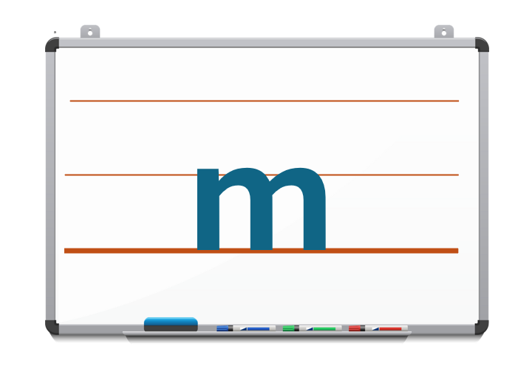
1. Rituel | 2. Vocabulaire | 3. Lecture- écriture | 4.Pratique autonome | 5.Jeu
Maintenant, nous allons écrire la lettre m minuscule . Regardez comment je fais.

Slide 87
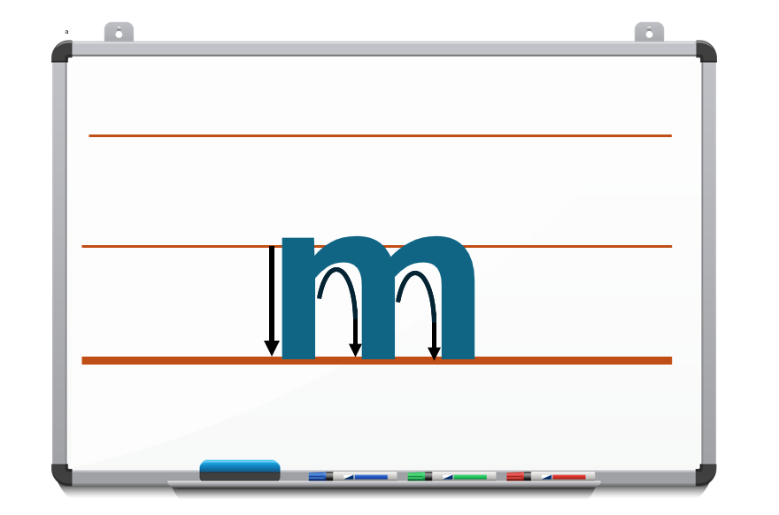
1. Rituel | 2. Vocabulaire | 3. Lecture- écriture | 4.Pratique autonome | 5.Jeu
Je trace un grand trait vers le bas. Ensuite, je fais un petit arc vers le haut, puis je redescends. Je fais encore un deuxième petit arc vers le haut et je redescends jusqu’à la ligne.

Slide 88
1. Rituel | 2. Vocabulaire | 3. Lecture- écriture | 4.Pratique autonome | 5.Jeu
Démonstration par l’enseignant(e) au tableau.
Demander aux élèves de faire le geste avec le doigt dans l’air pendant la démonstration.

Slide 89
1. Rituel | 2. Vocabulaire | 3. Lecture- écriture | 4.Pratique autonome | 5.Jeu
Prenez vos ardoises et écrivez la lettre m minuscule .

Slide 90
1. Rituel | 2. Vocabulaire | 3. Lecture- écriture | 4.Pratique autonome | 5.Jeu
Levez les ardoises.
L’enseignant (e) fournit une rétroaction positive ou corrective .

Slide 91
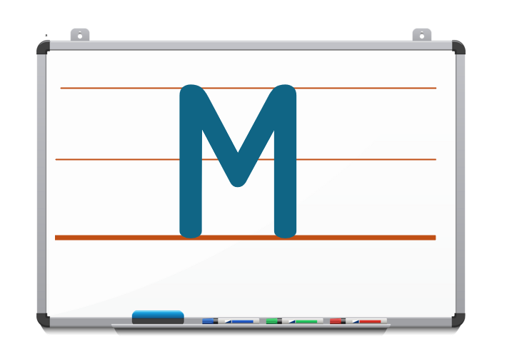
1. Rituel | 2. Vocabulaire | 3. Lecture- écriture | 4.Pratique autonome | 5.Jeu
Je vais vous montrer comment écrire la lettre M majuscule, Regardez comment je fais.

Slide 92
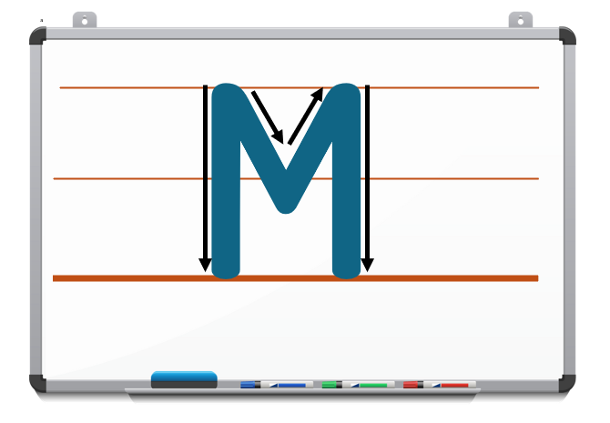
1. Rituel | 2. Vocabulaire | 3. Lecture- écriture | 4.Pratique autonome | 5.Jeu
Je trace un grand trait vers le bas. Ensuite, je descends un trait oblique et je monte. Enfin, je trace un grand trait vers le bas jusqu’à la ligne.

Slide 93
1. Rituel | 2. Vocabulaire | 3. Lecture- écriture | 4.Pratique autonome | 5.Jeu
Démonstration par l’enseignant(e) au tableau.
Demander aux élèves de faire le geste avec le doigt dans l’air pendant la démonstration.

Slide 94
1. Rituel | 2. Vocabulaire | 3. Lecture- écriture | 4.Pratique autonome | 5.Jeu
Prenez vos ardoises et écrivez la lettre M majuscule .

Slide 95
1. Rituel | 2. Vocabulaire | 3. Lecture- écriture | 4.Pratique autonome | 5.Jeu
Levez les ardoises.
L’enseignant (e) fournit une rétroaction positive ou corrective .

Slide 96
1. Rituel | 2. Vocabulaire | 3. Lecture- écriture | 4.Pratique autonome | 5.Jeu
  C’est la lettre n minuscule. Elle fait le son « n ». Lisons ensemble « n ». Encore une fois « n ».
  Qui veut lire « n »? L’enseignant (e) désigne trois élèves pour lire.
n

Slide 97
1. Rituel | 2. Vocabulaire | 3. Lecture- écriture | 4.Pratique autonome | 5.Jeu
  C’est la lettre N majuscule . Elle fait le son «n». Lisons ensemble « n ». Encore une fois « n ».
  Qui veut lire « n »? L’enseignant (e) désigne trois élèves pour lire.
N

Slide 98
1. Rituel | 2. Vocabulaire | 3. Lecture- écriture | 4.Pratique autonome | 5.Jeu
n minuscule - N majuscule
Qui veut lire ? L’enseignant (e) désigne trois élèves pour lire.
n
N

Slide 99
1. Rituel | 2. Vocabulaire | 3. Lecture- écriture | 4.Pratique autonome | 5.Jeu
Dans « nez », je vois la lettre n et j’entends le son « n». nez
L’enseignant( e) pointe la lettre n.
nez

Slide 100
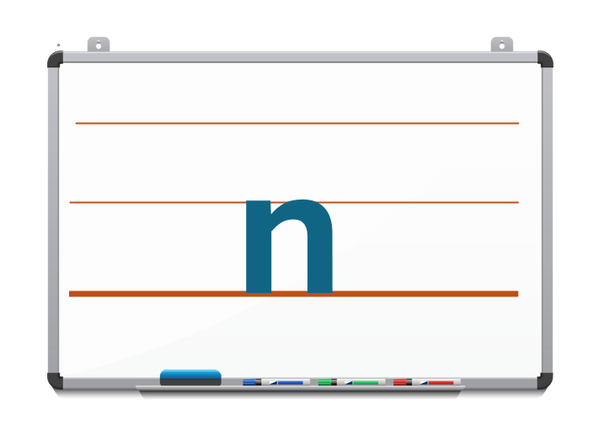
1. Rituel | 2. Vocabulaire | 3. Lecture- écriture | 4.Pratique autonome | 5.Jeu
Maintenant, nous allons écrire la lettre n minuscule. Regardez comment je fais.

Slide 101
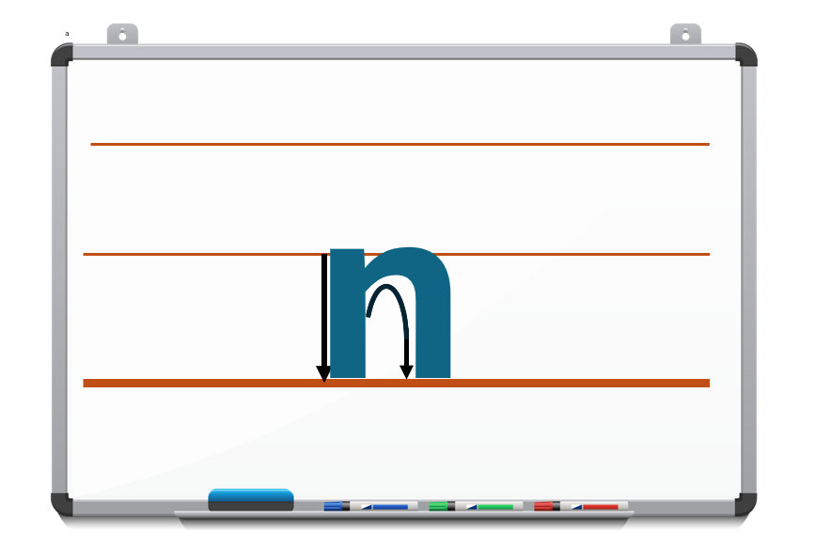
1. Rituel | 2. Vocabulaire | 3. Lecture- écriture | 4.Pratique autonome | 5.Jeu
Je trace un trait vers le bas. Puis, je fais un petit arc vers le haut et je redescends jusqu’à la ligne.
Démonstration par l’enseignant(e ) au tableau. Demander aux élèves de faire le geste avec le doigt dans l’air pendant la démonstration.

Slide 102
1. Rituel | 2. Vocabulaire | 3. Lecture- écriture | 4.Pratique autonome | 5.Jeu
Prenez vos ardoises et écrivez la lettre n minuscule .

Slide 103
1. Rituel | 2. Vocabulaire | 3. Lecture- écriture | 4.Pratique autonome | 5.Jeu
Levez les ardoises.
L’enseignant (e) fournit une rétroaction positive ou corrective .

Slide 104
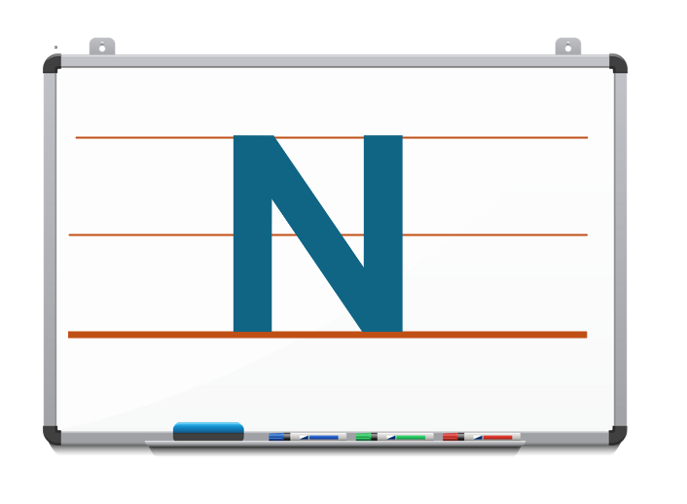
1. Rituel | 2. Vocabulaire | 3. Lecture- écriture | 4.Pratique autonome | 5.Jeu
Je vais vous montrer comment écrire la lettre N majuscule Regardez comment je fais.

Slide 105
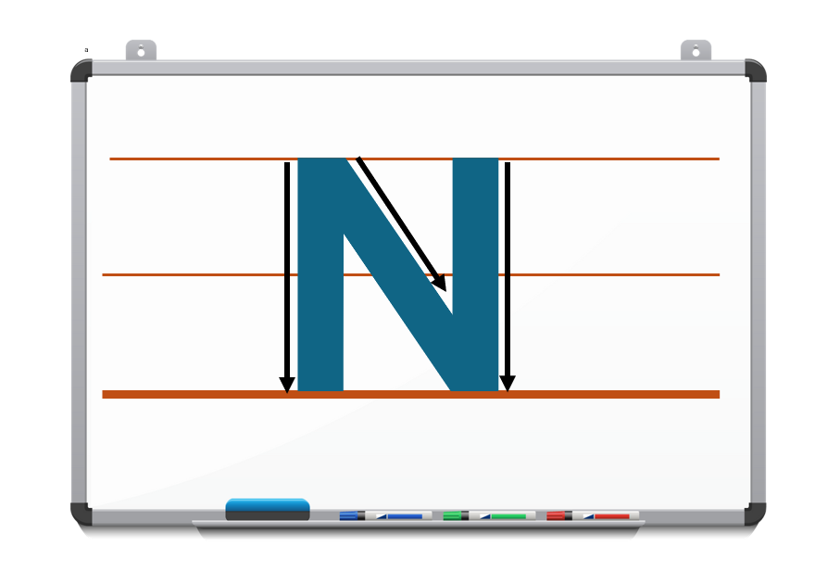
1. Rituel | 2. Vocabulaire | 3. Lecture- écriture | 4.Pratique autonome | 5.Jeu
Je trace un grand trait vers le bas. Ensuite, je fais un trait oblique qui descend. Puis je trace un deuxième grand trait vers le bas.

Slide 106
1. Rituel | 2. Vocabulaire | 3. Lecture- écriture | 4.Pratique autonome | 5.Jeu
Démonstration par l’enseignant(e) au tableau.
Demander aux élèves de faire le geste avec le doigt dans l’air pendant la démonstration.

Slide 107
1. Rituel | 2. Vocabulaire | 3. Lecture- écriture | 4.Pratique autonome | 5.Jeu
Prenez vos ardoises et écrivez la lettre N majuscule .

Slide 108
1. Rituel | 2. Vocabulaire | 3. Lecture- écriture | 4.Pratique autonome | 5.Jeu
Levez les ardoises.
L’enseignant (e) fournit une rétroaction positive ou corrective .

Slide 109
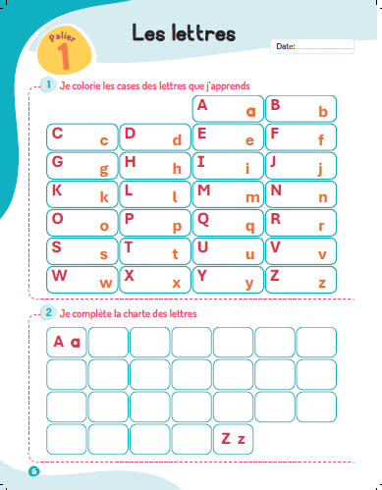
1. Rituel | 2. Vocabulaire | 3. Lecture- écriture | 4.Pratique autonome | 5.Jeu
  À la maison, coloriez les lettres que nous avons vues aujourd’hui.
Devoir à la maison

Slide 110
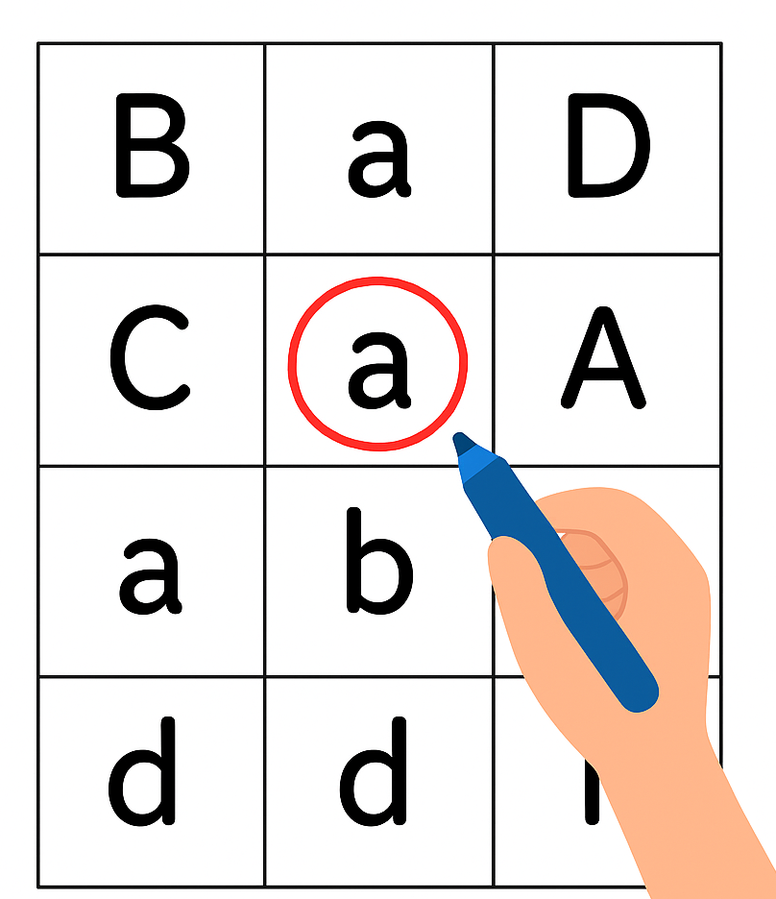
Rebrassage de lecture (1)
Chasse aux lettres
Version provisoire pour la formation des enseignants

Slide 111
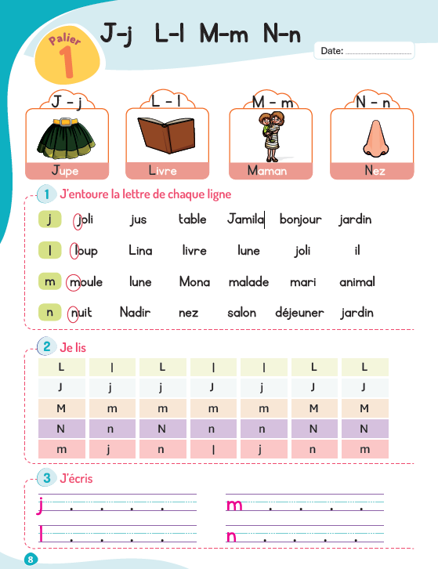
1. Rituel | 2. Vocabulaire | 3. Lecture- écriture | 4.Pratique autonome | 5.Jeu
Ouvrez vos livrets à l’activité 1, page 8.
Cherchez dans les mots les lettres j, l, i, m, n que nous avons vues aujourd’hui.

Slide 112
1. Rituel | 2. Vocabulaire | 3. Lecture- écriture | 4.Pratique autonome | 5.Jeu
Nous allons faire le premier exemple ensemble.
L’enseignant (e) écrit le mot au tableau pour montrer aux élèves comment entourer la lettre cible dans le mot.
joli

Slide 113
1. Rituel | 2. Vocabulaire | 3. Lecture- écriture | 4.Pratique autonome | 5.Jeu
Je cherche la lettre j dans le mot joli.
Je regarde chaque lettre. Quand je vois la lettre j, je l’entoure.
joli

Slide 114
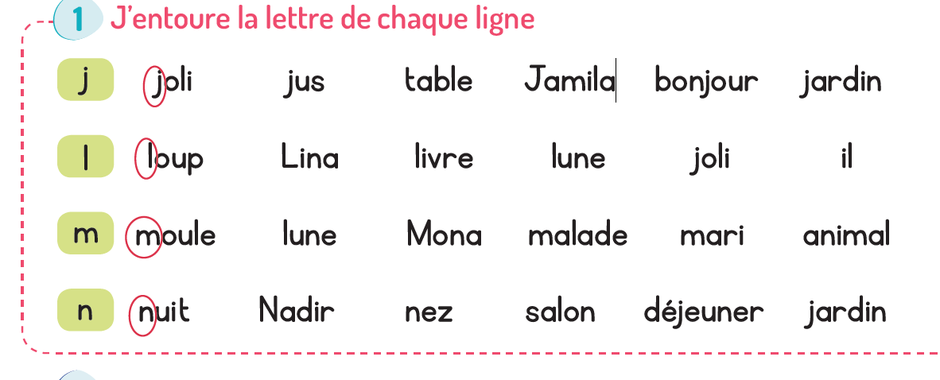
1. Rituel | 2. Vocabulaire | 3. Lecture- écriture | 4.Pratique autonome | 5.Jeu
Observez bien chaque mot et entourez les lettres comme dans l’exemple.
Je vais circuler entre les rangs pour vous aider.

Slide 115
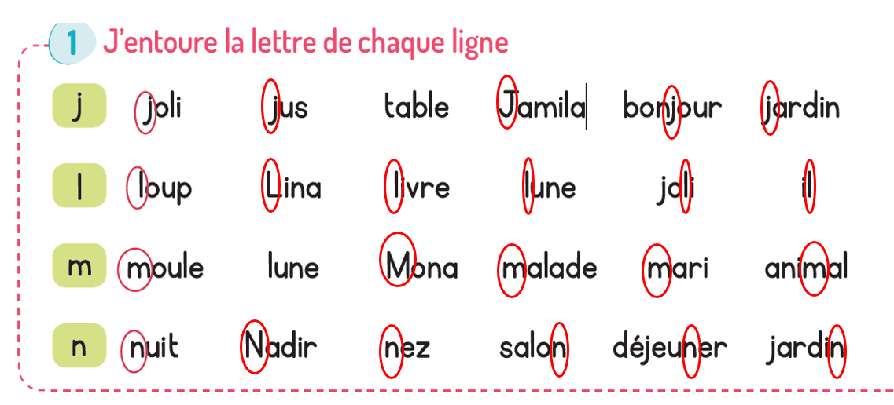
1. Rituel | 2. Vocabulaire | 3. Lecture- écriture | 4.Pratique autonome | 5.Jeu
Corrigez.
L’enseignant(e ) fournit une rétroaction positive ou corrective.

Slide 116
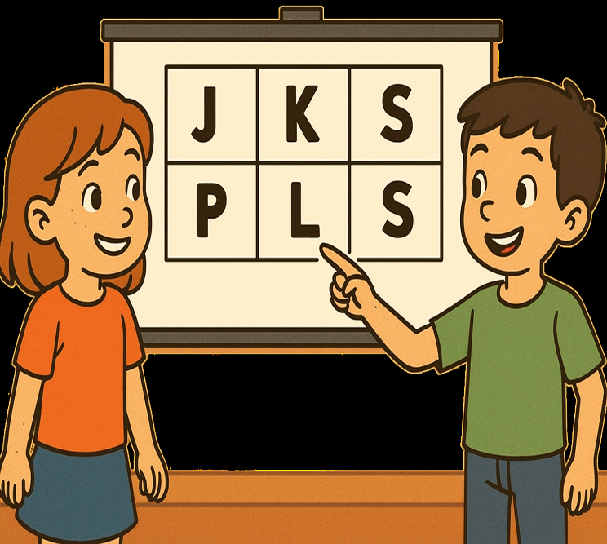
Rebrassage de lecture (2)
Jeu du duel
Version provisoire pour la formation des enseignants

Slide 117

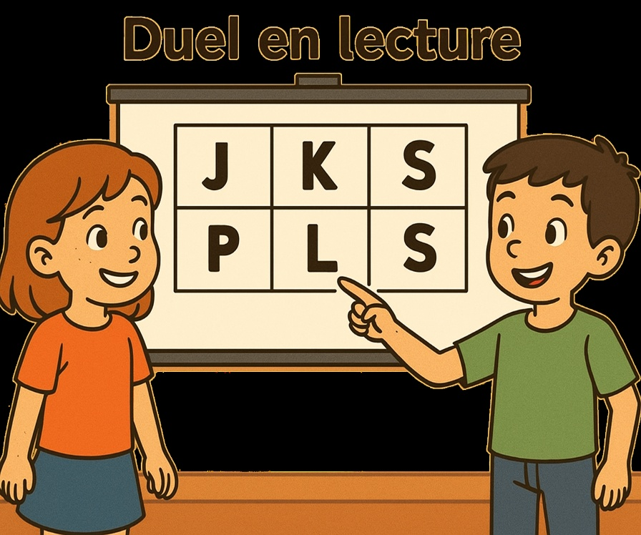
1. Rituel | 2. Vocabulaire | 3. Lecture- écriture | 4.Pratique autonome | 5.Jeu
Vous allez passer au tableau pour jouer à deux. Un élève montre quatre lettres, une après l’autre,
et l’autre lit les lettres. Par la suite les rôles seront échangés.
Je montre 4 mots ou syllabes au hasard
Je lis les mots
ou les syllabes

Slide 118
1. Rituel | 2. Vocabulaire | 3. Lecture- écriture | 4.Pratique autonome | 5.Jeu
Maintenant, on va commencer le jeu. Qui veut passer au tableau?
Le gagnant sera celui qui aura le plus de réponses correctes.
m j N L n l
J l n m j M
N L m l n j

Slide 119
1. Rituel | 2. Vocabulaire | 3. Lecture- écriture | 4.Pratique autonome | 5.Jeu
Ouvrez vos livrets à l’activité 2, page 8 .

Slide 120
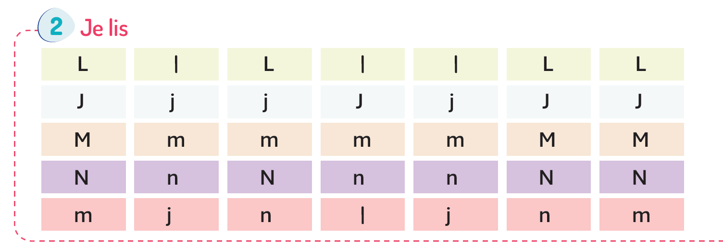
1. Rituel | 2. Vocabulaire | 3. Lecture- écriture | 4.Pratique autonome | 5.Jeu
Lisez à votre voisin à voix basse . Ensuite, échangez les rôles.
L’enseignant (e ) circule entre les rangs et fournit une rétroaction positive ou corrective.

Slide 121

20 min
Pratique autonome
Je m’exerce dans
mon cahier d’activités
Version provisoire pour la formation des enseignants

Slide 122
1. Rituel | 2. Vocabulaire | 3. Lecture- écriture | 4.Pratique autonome | 5.Jeu
Maintenant, chacun lit seul à voix basse.
L’enseignant (e ) circule entre les rangs et fournit une rétroaction positive ou corrective.

Slide 123
1. Rituel | 2. Vocabulaire | 3. Lecture- écriture | 4.Pratique autonome | 5.Jeu
Allez à l’activité 3, page 8.

Slide 124

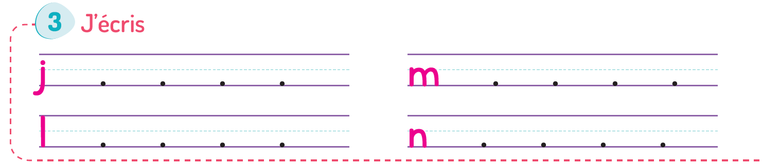
1. Rituel | 2. Vocabulaire | 3. Lecture- écriture | 4.Pratique autonome | 5.Jeu
. Lisez chaque lettre et écrivez-la comme dans le modèle.
L’enseignant rappelle aux élèves les règle de la bonne écriture. Il circule entre les rangs et fournit une rétroaction positive ou corrective.

Slide 125

10 min
Jeu
Jeu
Sauter sur les lettres
Version provisoire pour la formation des enseignants

Slide 126

1. Rituel | 2. Vocabulaire | 3. Lecture- écriture | 4.Pratique autonome | 5.Jeu
Nous allons jouer au jeu « Sauter sur les lettres ».
Le joueur doit sauter sur toutes les cases contenant la lettre annoncée. Après chaque saut, il lit à voix haute la syllabe de la case.

Slide 127
1. Rituel | 2. Vocabulaire | 3. Lecture- écriture | 4.Pratique autonome | 5.Jeu
Maintenant, on va commencer le jeu.
L’enseignant ( e ) désigne quelques élèves pour jouer

Slide 128

À la maison, écrivez les mots du vocabulaire et coloriez les lettres que nous avons vues aujourd’hui,
Devoir à la maison

Slide 129

Lisez les lettres de l’exercice 2 ,page 8, et recopiez dans vos cahiers les lettres que nous avons vues aujourd’hui
Devoir à la maison

Slide 130
La séance d’aujourd’hui est terminée
A demain !

Slide 131

A la fin de la séance d’aujourd’hui, au moins 80% des élèves devraient être capables de :
Comprendre et produire les mots du vocabulaire
Lire les syllabes et les mots présentés.
Les objectifs de ma séance ont-ils été atteints ?
Sinon, pourquoi ? Que faudrait-il faire pour les prochaines séances ?

